Slide 1
Estudando para o ENEM de forma Invertida
Cinemática: Equação de Torricelli
Questão 54 (ENEM 2016)
EEEFM “Prof.ª Filomena Quitiba”
Aluno: Ronald de Aquino Bosio Série: 1º M05

Slide 2
Equação de Torricelli
A Equação de Torricelli é uma equação de cinemática que foi descoberta por Evangelista Torricelli, que permite calcular a velocidade final de um corpo em movimento retilíneo uniformemente variado, ou seja, com aceleração constante, sem a necessidade de se conhecer o intervalo de tempo em que este permaneceu em movimento.
A equação tem a forma:
$$v^{2}= {vo}_{}^{2}+2a∆s$$
Onde e representam as velocidades final e inicial do corpo, respectivamente, representa a distância percorrida ("s" vem do latim "Spatium", mas frequentemente usa-se "d") e representa a aceleração.

Slide 3
Questão 54 (ENEM 2016)
Dois veículos que trafegam com velocidade constante em
uma estrada, na mesma direção e sentido, devem manter
entre si uma distância mínima. Isso porque o movimento
de um veículo, até que ele pare totalmente, ocorre em
duas etapas, a partir do momento em que o motorista
detecta um problema que exige uma freada brusca. A
primeira etapa é associada à distância que o veículo per -
corre entre o intervalo de tempo da detecção do problema
e o acionamento dos freios. Já a segunda se relaciona com
a distância que o automóvel percorre enquanto os freios
agem com desaceleração constante.
Considerando a situação descrita, qual esboço gráfico
representa a velocidade do automóvel em relação à distân -
cia percorrida até parar totalmente?

Slide 4
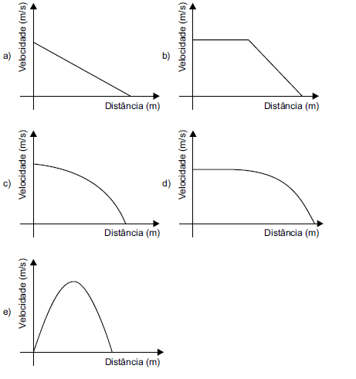
Alternativas

Slide 5
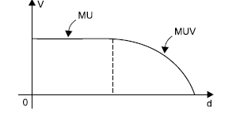
Resolução
Durante o tempo de reação a velocidade escalar é
constante.
Durante a freada o movimento é uniformemente variado
e a função velocidade escalar x distância tem a forma
de um arco de parábola cujo eixo de simetria é o eixo
das distâncias (Equação de Torricelli)

Slide 6
Resposta

Slide 7
Estudando para o ENEM de forma Invertida
Cinemática: Equação de Torricelli
Questão 54 (ENEM 2016)
EEEFM “Prof.ª Filomena Quitiba”
Aluno: Ronald de Aquino Bosio Série: 1º M05

